Slide 1




MARTA DE MIGUEL TAPIA
ÁNGEL YOUNES KARIM MÉRIDA
SARA MESA PACHECO
CLAUDIA MORAGO AMIGO
IRIS MUÑOZ MONTERO
OCTUBRE 2025
Diseño y Desarrollo de Videojuegos - JUEGOS EN RED
ETSII - URJC Móstoles

Slide 2
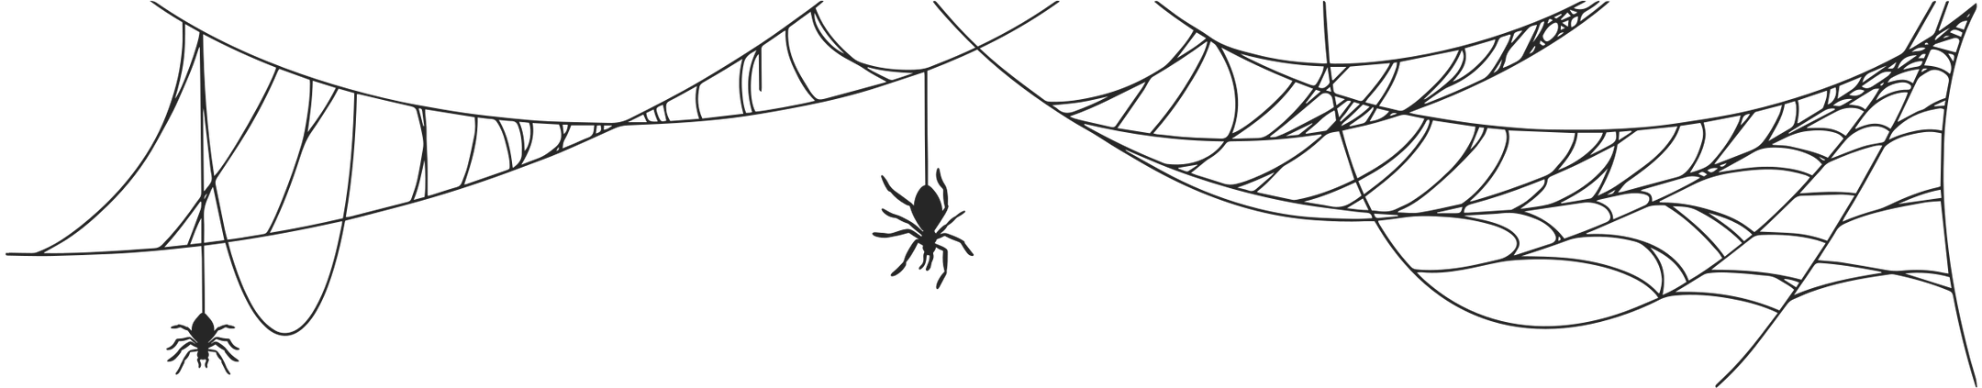
01
EQUIPO
02
ASPECTOS GENERALES
03
NARRATIVA
CONTENIDOS
04
ESTILO VISUAL Y SONIDO
05
JUGABILIDAD
06
MARKETING
Diseño y Desarrollo de Videojuegos - JUEGOS EN RED
ETSII - URJC Móstoles

Slide 3
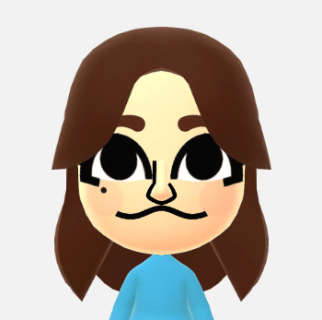
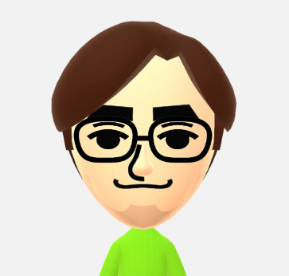
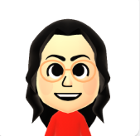

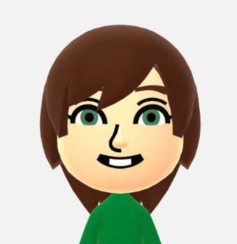
EQUIPO
MARTA DE MIGUEL
ÁNGEL Y. KARIM
SARA MESA
CLAUDIA MORAGO
IRIS MONTERO
Diseño y Desarrollo de Videojuegos - JUEGOS EN RED
ETSII - URJC Móstoles

Slide 4
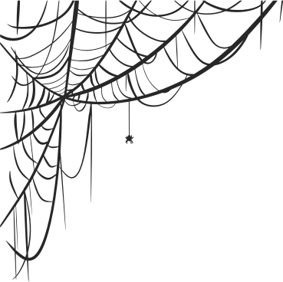



ASPECTOS GENERALES
Multijugador 1 vs 1
Fiesta, acción y estrategia
13 - 25 años
02
Diseño y Desarrollo de Videojuegos - JUEGOS EN RED
ETSII - URJC Móstoles

Slide 5






NARRATIVA
Halloween hA LLEGADO
bUSCA CARAMELOS
Vence a los monstruos
o
Únete a ellos
03
Diseño y Desarrollo de Videojuegos - JUEGOS EN RED
ETSII - URJC Móstoles

Slide 6




ESTILO VISUAL Y SONIDO
PIXEL ART 2d
Estética misteriosa
Música de 8 bits
04
Diseño y Desarrollo de Videojuegos - JUEGOS EN RED
ETSII - URJC Móstoles

Slide 7



JUGABILIDAD
1 partida = 4 rondas
caramelos
Poderes
objetos
Ganador: mayor número de caramelos
05
Diseño y Desarrollo de Videojuegos - JUEGOS EN RED
ETSII - URJC Móstoles

Slide 8





MARKETING
Promoción por redes sociales
promover compartir partidas
RETOS y logros especiales
06
Diseño y Desarrollo de Videojuegos - JUEGOS EN RED
ETSII - URJC Móstoles

Slide 9

MARTA DE MIGUEL TAPIA
IRIS MUÑOZ MONTERO
ÁNGEL YOUNES KARIM MÉRIDA
SARA MESA PACHECO
CLAUDIA MORAGO AMIGO
GRACIAS

